Slide 1
‎ ادارة الموهبة ‏‎ & ‎‏ ادارة الذات
ادارة الموارد البشرية
Talent management & Self – management
أ.م.د. سمية عباس مجيد

Slide 2
المحتويات
ت | اسم الفقرة | رقم الصفحة
1 | ادارة الموهبة مقدمة | 3
 | اولاً- الموهبة لغة واصطلاحاً | 4-3
 | ثانياً- مفهوم ونشأة إدارة الموهبة | 5-4
 | ثالثا- التطور التاريخي لإدارة الموهبة | 6-5
 | رابعا- أهمية إدارة الموهبة | 7
 | خامسا -عملية إدارة الموهبة | 8-7
 | سادسا- العناصر الأساسية لإدارة الموهبة | 10-9-8
2 | ادارة الذات المقدمة | 11
 | اولا: مفهوم إدارة الذات | 12-11
 | ثانيا : أهمية ادارة الذات | 13-12
 | ثالثا : خطوات ادارة الذات | 14-13
 | رابعا: العوامل المؤثرة في ادارة الذات | 14
 | خامسا : خصائص ادارة الذات | 15-14
 | سادسا : أبعاد ادارة الذات | 16-15
3 | المصادر | 17

Slide 3
))ادارة الموهبة Talent management))
كانت حكمة الله تعالى في أن جعل على هذه الأرض أفراداً يتميزون عن غيرهم بقدرات ومواهب بالإمكان توظيفها في مواجهة التحديات وتحقيق الانجازات، ويظهر الإعجاز الإلهي في أن الإنسان يأتي لهذه الحياة مجرداً من كل شيء كما في قوله تعالى
( وَاللهُ أَخرَجَكُمْ مِّنْ بُطُونِ أُمَّهاتِكُمْ لَا تَعلَمُوَنَ شيء )،(النحل: 78)

Slide 4
))ادارة الموهبة Talent management))
اولاً- الموهبة لغة واصطلاحاً :
الموهبة لغةً :-
الموهبة معناها اللغوي كما ورد في لسان العرب أخذ من الفعل (وهب) أي أعطى شيئاً مجاناً, فالموهبة إذن هي العطية للشيء بلا مقابل. أما كلمة اصطلاحاً: اللغة فقد أتت ايضاً من الأصل (وهب) فهو إذن الإنسان الذي يمنح شيئاً بلا عوض

Slide 5
))ادارة الموهبة Talent management))
الموهبة اصطلاحاً :-
الموهبة فهي قدرة متميزة وذاتية ولكنها تتميز بالخصوصية حيث انها توجد لدى الفرد لكنها تتبلور عن طريق التدريب والتزود بالمعرفة. والموهبة مجموعة من المقدرات والتي تمثل الخبرة والمهارة والمعرفة والتي يسخرها الأفراد .

Slide 6
))ادارة الموهبة Talent management))
مفهوم ونشأة إدارة الموهبة :
إنّ إدارة الموهبة من المفاهيم الحديثة , وقد لاقت اهتماماً كبيراً لدى الباحثين والمتخصصين منذ ظهورها في أواخر التسعينات , لأنها نشاطاً استباقياً مستمراً يدور حول الموظفين ذوي الإمكانيات العالية . إنّ إدارة الموهبة كمفهوم تركز على تقييم أداء الموظفين وإمكاناتهم ومن ثم منحهم : الترقية , والتعويض ,

Slide 7
))ادارة الموهبة Talent management))
تعاريف المواهبة :
هي عملية التأكد من أن المؤسسة لديها الأشخاص الموهوبين الذين تحتاجهم لتحقيق اهدافها و أنها تنطوي على الإدارة الاستراتيجية لتدفق المواهب من خلال منظمة و من خلال إنشاء والحفاظ على خط المواهب.
عبارة عن مجموعة معقدة من العمليات المتصلة بالموارد البشرية التي توفر فائدة لأي منظمة.

Slide 8
))ادارة الموهبة Talent management))
بأنها عملية الجذب والإبقاء والتشخيص والتطوير والحفظ ‏للأفراد الذين لديهم طاقات عالية وهم يمثلون قيمة عالية ‏للشركة.‏
النظام المسؤول عن امتلاك وتطوير والاحتفاظ بالموهبة داخل الشركة.
هي نوع من التحديات التي تواجهها الشركات التنافسية من خلال استقطاب الموهوبين والحفاظ عليهم

Slide 9
))ادارة الموهبة Talent management))
ثالثا- التطور التاريخي لإدارة الموهبة : ‏
1- مرحلة الافراد.
2- مرحلة استراتيجية ادارة الموارد البشرية .
3- مرحلة إدارة الموهبة

Slide 10
))ادارة الموهبة Talent management))
رابعا- أهمية إدارة الموهبة : ‏
خامسا : عملية إدارة الموهبة

Slide 11
))ادارة الموهبة Talent management))
خامسا : عملية إدارة الموهبة

Slide 12
))ادارة الموهبة Talent management))
سادسا : العناصر الأساسية لإدارة الموهبة
‎.1‎‏ تخطيط القوى العاملة.‏
‎.2‎‏ استقطاب الموهبة.‏
‎.3‎‏ تطوير الموهبة.‏
‎4‎‏. انخراط الموهبة والاحتفاظ بها.‏

Slide 13
ادارة الذات ‏SELF-MANAGEMENT
اولا:ـ مفهوم إدارة الذات‏
القدرة على إدارة الفرد لمشاعره، ودوافعه وردود أفعاله، ليكون متمّكنا من التكّيف والتغيير حسب الضرورة.
مجموعة المهارات التي يمكن ان تساعد الفرد على مواجهة والتغلب على العقبات في حياته, ومنع السلوكيات غير المرغوب بها.
المهارة التي يمتلكها الافراد للسيطرة على المشاعر السلبية وتحويلها الى ايجابية, وادارتها بصورة متوازنة, وتقّبل الانفعالات المزعجة.
قدرة الفرد على التحكم الداخلي بمشاعره, وامكانية التكّيف مع الظروف المتغيرة.
القدرة على ادارة المشاعر الخاصة والدوافع.‏

Slide 14
ثانيا : أهمية ادارة الذات ‏
يُعَدّ ادارة الذات مؤشرا مهماً لقياس مدى امكانية المنظمة من أجل البقاء ، والنمو بالنشاط الاداري ‏والاقتصادي للمنظمة وأهمية موضوع ادارة الذات للإشارة على مساحة واسعة في العلوم والمعادن المختلفة ‏سواء العلوم الاجتماعية ام الاقتصادية او الادارية ‏
Your Text

Slide 15
اهمية ادارة الذات
اولاً
قبول الذات لكل شخص له شعور ذاتي داخل المنظمة ‏
معرفه ادراك الفرد لأن الادراك من المحاور المهمة لتحقيق النمو الذاتي للفرد ‏
ثانيا

Slide 16
‏بعض الفقرات تخص اهمية ادارة الذات‏
1-يعتبر حجر الزاوية في الشخصية ، حيث ان وظيفته الاساسية هي السعي لتكامل واتساق الشخصية ، ليكون الفرد متكيفا مع البيئة التي يعيش فيها وجعله بهوية تميزه عن الاخرين .
2-العمل على وحدة وتماسك الشخصية ، فهي تساعد على اتساق الفرد وتقييمه.
3-لمفهوم الذات دور رئيسي في تحديد المفاهيم التي يمكن استيعابها في التنظيم الكلي للشخصية .
4-تنظيم عالم الخبرة من اجل التكيف السلوكي.
4-يؤثر في تنظيم الادراك واستيعاب الخبرات وتحديد السلوك.
5-يعتبر العالم الجوهري في التحكيم في السلوك البشري ، فهو قوة دافعة
6-لتنظيم وضبط وتوجيه السلوك.
7-يحدد الاستجابات الذاتية في مواقف الحياة المختلفة .
TEXT

Slide 17
ثالثا : خطوات ادارة الذات ‏
أ‌-‏ تقيم الذات ‏
ب-تحديد الاحتياجات و تحديد الأهداف
ج- التحكم الذاتي الفاعل في عناصر الوقت و البيئة و المشكلات

Slide 18
رابعا: العوامل المؤثرة في ادارة الذات ‏
الانا
السهو
البيئة الخارجية

Slide 19
خامسا : خصائص ادارة الذات‏
‏- ادارة الذات المنظم :
‏ 2- ان المفهوم لإدارة الذات له جوانب متعددة ومن جوانب المنظمة هي الجاذبية الكبيرة و سلوك الفرد ‏للتقبل الاجتماعي له .‏
‏3- ان المفهوم لإدارة الذات للفرد هو هرمي هي قاعدته الخبرات وقيمه مفهوم الذات كما حددها ماسلو و ‏يكون ذاتي، أي الأنظمة الشخصية و الاحاسيس و المشاعر الذاتية و مفهوم الاتجاهات.‏
‏4- ادارة الذات متطور
‏5- لإدارة الذات تقييمي و ذلك يعطي تقييماً للنفس
‏6-الانساني هو الشعور الفرد بإنسانيته فهو يحس بالألم ويشعر به
‏7-ذاتي يعبر عن حالة الانسان لذاته.

Slide 20
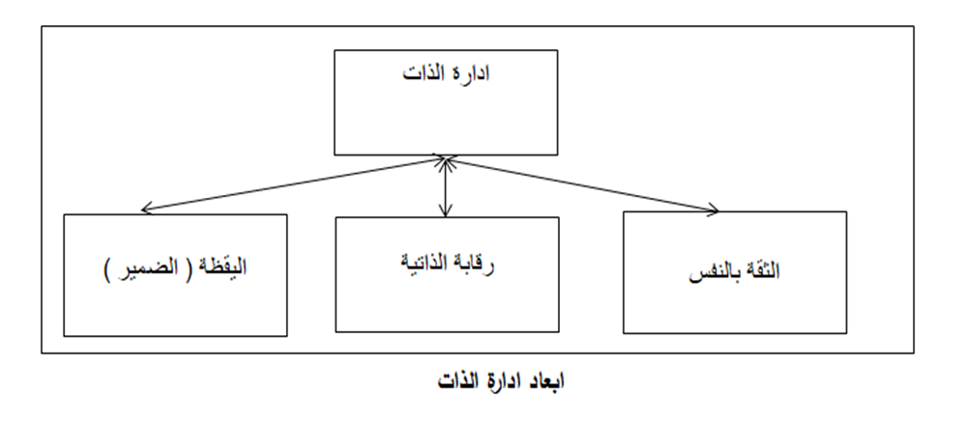
سادسا : أبعاد ادارة الذات ‏

Slide 21
سادسا : أبعاد ادارة الذات ‏
1- رقابة الذات
2-- الثقة بالنفس
3- الضمير الشخصي

Slide 22
Thank You !
شكرا لإصغائكم

